Slide 1

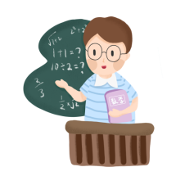
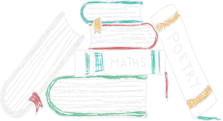
一次函数
第2课时
八年级下册
WWW.PPT818.COM

Slide 2

学习目标
1
理解一次函数的概念
2
明确一次函数与正比例函数之间的联系
3
能利用一次函数解决简单的实际问题

Slide 3
学习重难点
重点:
理解一次函数的概念，明确一次函数与正比例函数之间的联系
难点:
能利用一次函数解决简单的实际问题

Slide 4

情景导入
问题:某登山队大本营所在地的气温为15 ℃,海拔每升高1 km气温下降6 ℃.登山队员由大本营向上登高x km时,他们所处位置的气温是y ℃.试用解析式表示y与x的关系.
当登山队员由大本营向上登高0.5 km时,他们所在位置的气温就是x=0.5时函数y=-6x+15的值,即y=-6×0.5+15=12(℃).
这个函数与我们上课时所学的正比例函数有何不同?
它又是什么函数呢?

Slide 5
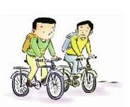
探究新知
在本节“小刚骑自行车去上学”的问题中,小刚家到学校的路程为3.5 km,小刚骑车的速度为0.2 km/min.设小刚距学校的路程为s km,离开家的时间为t min.
一起探究:
(1)写出s与t之间的函数关系式,并指出其中的常量与变量.
(2)写出t的取值范围.
(3)对比正比例函数,它们的表达式在结构上有什么相同点与不同点?

Slide 6



探究新知
一般地,解决行程类的问题时,常常借助如下图示来分析.
s与t的函数关系式为s=3.5-0.2t.
其中3.5,0.2是常量,s与t是变量.
因为3.5-0.2t≥0,解得t≤17.5.
所以t的取值范围为0≤t≤17.5.

Slide 7
做一做
1.某新建住宅小区的物业管理费按住房面积收缴,每月1.60元/平方米;有汽车的房主再交车库使用费,每月80元.设有车房主的住房面积为x m²,每月应缴物业管理与车库使用费的总和为y元,则用x表示y的函数表达式为 .
y=1.6x+80

Slide 8
做一做
2.向一个已装有10 dm³水的容器中再注水,注水速度为2 dm³/min.容器内的水量y(dm³)与注水时间x(min)的函数关系式为 .
3.一种计算成年人标准体重G(kg)的方法是,以厘米为单位量出身高值h,减常数105,所得差是G的值.用h表示G的函数表达式为 .
y=2x+10
G=h-105

Slide 9

想一想
这些函数表达式的形式有什么共同特点？
(1)S = -0.2t+3.5，
(2)y = 1.6x+80，
(3)y = 2x+10，
(4)G = h -105.
函数=k（常数）×自变量＋b（常数）

Slide 10

归纳总结
一般地，形如y=kx+b （k，b是常数，k≠0）的函数，叫做一次函数.
一次函数解析式y=kx+b的结构特征:
1.k≠0;
2.自变量的次数为1;
3.常数项b可以为任意实数.

Slide 11

思考
一次函数与正比例函数有什么关系？
（1）当b=0时，y=kx+b即y=kx(k≠0)，此时该一次函数是正比例函数.
（2）正比例函数是一种特殊的一次函数.

Slide 12
做一做
下列函数中哪些是一次函数，哪些是正比例函数？
（1） ；
（2） ；
（3） ；
（4）y=-0.5x-1；
（5） ；
（6） ； (7) y=2(x-4);
（8） .
解：（1）（4）（5）（7）（8）是一次函数，
（1）是正比例函数.

Slide 13
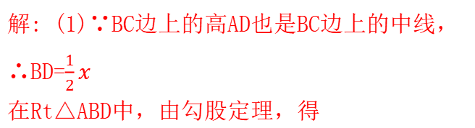
典例精析
例1 如图，△ABC是边长为x的等边三角形.
（1）求BC边上的高h与x之间的函数解析式.h是x的一次函数吗？如果是，请指出相应的k与b的值.
解: (1)∵BC边上的高AD也是BC边上的中线，∴BD=$\frac{1}{2}x$
在Rt△ABD中，由勾股定理，得
即
∴h是x的一次函数，且

Slide 14


典例精析
（2）当h=$\sqrt{3}$时，求x的值.
（3）求△ABC的面积S与x的函数解析式.S是x的一次函数吗？
解：（2）当h=$\sqrt{3}$时，有$\sqrt{3}=\frac{\sqrt{3}}{2}x$.
解得x=2.
（3）∵
即 ∴S不是x的一次函数.

Slide 15
练一练
我国现行个人工资、薪金所得税征收办法规定：月收入低于5000元的部分不收税；月收入超过5000元但低于8000元的部分征收3%的所得税……如某人月收入5860元,他应缴个人工资、薪金所得税为:（5360-5000）×3%=10.8元.
(1)当月收入大于5000元而又小于8000元时,写出应缴所得税y(元)与收入x(元)之间的函数解析式.
解:y=0.03×(x-5000) (5000≤x≤8000)

Slide 16
练一练
(2)某人月收入为5660元，他应缴所得税多少元？
解:当x=5660时，y=0.03×(5660-5000)=19.8（元）.
(3)如果某人本月应缴所得税19.2元，那么此人本月工资是多少元？
解:设此人本月工资是x元，则
19.2=0.03×(x-5000),
x=5640.
答:此人本月工资是5640元.

Slide 17
知识拓展
例、已知函数y=(m-1)x+1-m²
（1）当m为何值时，这个函数是一次函数?
解：由题意可得
m-1≠0，解得m≠1.
即m≠1时，这个函数是一次函数.
注意：
利用定义求一次函数解析式时，必须保证：
（1）k≠0；（2）自变量x的指数是“1”

Slide 18
知识拓展
（2）当m为何值时，这个函数是正比例函数?
解：由题意可得
m-1≠0，1-m²=0，解得m=-1.
即m=-1时，这个函数是正比例函数.

Slide 19
变式训练
已知函数y=2x^{|m|}+(m+1).
（1）若这个函数是一次函数，求m的值；
（2）若这个函数是正比例函数，求m的值.
解：（1）m=±1.
（2）m= -1.

Slide 20
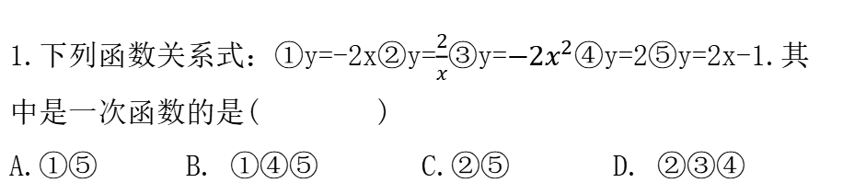
课堂练习
1.下列函数关系式：①y=-2x②y=$\frac{2}{x}$③y=$−2x^{2}$④y=2⑤y=2x-1.其中是一次函数的是( )
A.①⑤ B. ①④⑤ C.②⑤ D. ②③④
A

Slide 21
课堂练习
2.若函数y＝(m－2)x^{n－1}＋3是关于x的一次函数，则m，n的值满足条件( )
A．m≠2，n＝2 B．m＝2，n＝2
C．m≠2，n＝1 D．m＝2，n＝1
A

Slide 22
课堂练习
3.当m＝______时，函数y＝－(m－2)x^{m2－3}＋(m－4)是关于x的一次函数．
－2
4．一支蜡烛长10 cm，点燃时每分钟燃烧0.2 cm，则点燃后蜡烛长度y(cm)随点燃时间x(min)而变化的函数关系式为_____________，自变量x的取值范围是___________．
y＝10－0.2x
0≤x≤50

Slide 23

课堂练习
5．写出下列各题中y与x之间的关系式，并判断y是否为x的一次函数？若是，请写出k与b的值．
(1)汽车以60千米/时的速度匀速行驶，行驶路程y(千米)与行驶时间x(时)之间的关系；
解：y＝60x，y是x的一次函数，k为60，b为0.

Slide 24
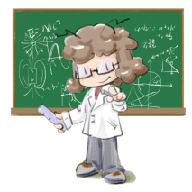
课堂练习
(2)仓库内有粉笔400盒，如果每星期领出36盒，仓库内余下的粉笔盒数y与星期数x之间的关系；
y＝－36x＋400，y是x的一次函数，k为－36，b为400.
(3)一棵树现在高50厘米，若每个月长高2厘米，x个月后这棵树的高度为y厘米．
y＝2x＋50，y是x的一次函数，k为2，b为50.

Slide 25
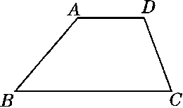
课堂练习
6.如图，在梯形ABCD中，AD∥BC，AD＝5，BC＝12，梯形的周长为30.设AB＝y，CD＝x，写出y与x之间的函数表达式(不需要写出自变量的取值范围)，并判断这个函数是否为一次函数，若是，请指出k和b的值．
解：根据梯形的周长公式，得AD＋AB＋BC＋CD＝30，
即5＋y＋12＋x＝30，整理得y＝－x＋13，
所以y与x之间的函数表达式为y＝－x＋13.
这个函数是一次函数，其中k＝－1，b＝13.

Slide 26
总结
一次函数与正比例函数的关系
一次函数的概念
一次函数的解析式
一次函数
一次函数的简单应用

Slide 27
课后作业
1.下列函数中哪些是一次函数，哪些又是正比例函数？
(1)y=-8x;
(2)
(3)y=5x²+6;
(4)y=-0.5x-1.

Slide 28
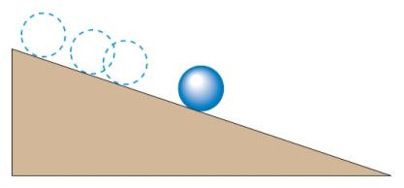
课后作业
2.一个小球由静止开始沿一个斜坡向下滚动，其速度每秒 增加 2 m/s.
（1）求小球速度 v（单位：m/s）关于时间 t（单位：s）的函数解析式. 它是一次函数吗？
（2）求第2.5 s 时小球的速度.

Slide 29
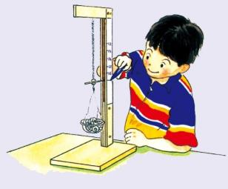
课后作业
3.一个弹簧不挂重物时长 12 cm，挂上重物后伸长的长度与所挂重物的质量成正比. 如果挂上 1 kg 的物体后，弹簧伸长 2 cm. 求弹簧总长 y（单位：cm）关于所挂物体质量 x（单位：kg）的函数解析式.

Slide 30
谢谢听讲！

